Slide 1
Адаптивный тренажёр
по цифровой грамотности
на основе ML-модели знаний
Факультет информатики, математики и компьютерных наук
Программа: Программная инженерия
Выполнил: Правдин Антон Денисович
Группа: 22ПИ-3
Научный руководитель: Асеева Наталья Владимировна
Нижний Новгород, 2026

Slide 2
Задача и цель работы
Адаптивный тренажёр
цифровой грамотности
Цель:
Задача:
Разработать веб-тренажёр, который персонализирует практику по модели знаний
Объект: формирование цифровой грамотности студентов
Предмет: моделирование знаний, обучение модели, адаптивный подбор заданий
Сформировать банк заданий,
Сравнить модели
Реализовать подбор заданий,
Проверить функционал тренажера

Slide 3
Проблемы существующего тренажера:
Адаптивный тренажёр
цифровой грамотности
Студенты начинают подготовку с разным уровнем цифровых навыков
Фиксированная последовательность не учитывает историю ответов и слабые темы конкретного студента Одинаковые задания могут оказаться слишком простыми для одного студента и слишком сложными для другого
Успех в одной теме не означает такого же освоения остальных навыков

Slide 4
Банк заданий по цифровой грамотности
Адаптивный тренажёр
цифровой грамотности
120
6
20
заданий
Четыре варианта ответа, правильный вариант и предметное объяснение
тематических навыков
Медиаграмотность, безопасность, интернет, документы, таблицы и право
вопросов на навык
Сложность, когнитивный уровень, теги и ожидаемое время ответа

Slide 5
Архитектура приложения
Адаптивный тренажёр
цифровой грамотности
Компонент | Технологии | Назначение
Клиент | React, Vite, Axios | Практика, экзамены, прогресс и аналитика
Сервер | Python, FastAPI | REST API, проверка ответов и прав доступа
Данные | SQLite, SQLAlchemy | Пользователи, задания, попытки и экзаменационные сессии
ML-сервисы | scikit-learn, joblib | Подготовка признаков, обучение, прогноз и ранжирование
Роли: студент, преподаватель, администратор. Авторизацию и полномочия проверяет сервер.

Slide 6
Реляционная база данных
Адаптивный тренажёр
цифровой грамотности
SQLite + SQLAlchemy
Пользователи (users) | Попытки (attempts) | Задания (tasks) | Навыки (skills)
Роль Группа | Результат Время ответа P(ответа) | Вопрос Варианты Сложность | Названия Описания
user_skill_snapshots — текущий прогресс по навыкам
exam_sessions и exam_answers — прохождение экзаменов
ml_model_versions — сохранённые версии моделей
prediction_audit — история прогнозов и выбора заданий

Slide 7
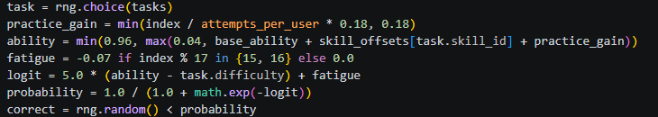
Формирование обучающих данных
Адаптивный тренажёр
цифровой грамотности
180 синтетических студентов | 80 попыток на профиль | 14 400 наблюдений для обучения
Задан базовый уровень Отдельное отклонение по каждому навыку | Случайный выбор задания Расчёт вероятности ответа Учитываются опыт и усталость | Правильность ответа Время выполнения Дата и выбранное задание Одна попытка = одна строка данных
ability — текущий уровень студента probability — вероятность правильного ответа
correct — сгенерированный результат попытки
backend/app/services/seed.py

Slide 8
Признаки и модели
Адаптивный тренажёр
цифровой грамотности
39
8
4
входных признаков
Точность, недавние ответы, повторы, время и характеристики задания
конфигураций моделей
По две конфигурации каждого семейства
семейства моделей
Logistic Regression, Random Forest,
Extra Trees, HistGradientBoosting
Задача моделей это оценить вероятность правильного ответа для пары «студент — задание»

Slide 9
Обучение и валидация моделей
Адаптивный тренажёр
цифровой грамотности
Выбранная модель:
180 студентов
hgb_regularized
HistGradientBoosting
с L2-регуляризацией
Метрика | Результат
ROC-AUC | 0.776
PR-AUC | 0.817
Brier score | 0.189
F1-score | 0.765
Log-loss | 0.559
135 студентов
45 студентов
3 кратная групповая валидация
Обучение и оценка 8 конфигураций
Выбор лучшей модели
Повторное обучение на 180 студентах
Composite score: 0.772

Slide 10
Сравнение конфигураций моделей
Адаптивный тренажёр
цифровой грамотности
Модель | ROC | PR | Brier | F1 | Log-loss
hgb_regularized | 0,776 | 0,817 | 0,189 | 0,765 | 0,559
hgb_standard | 0,775 | 0,817 | 0,190 | 0,763 | 0,561
extra_balanced | 0,774 | 0,813 | 0,191 | 0,755 | 0,566
logreg_c2_0 | 0,780 | 0,822 | 0,194 | 0,726 | 0,571
logreg_c0_5 | 0,780 | 0,822 | 0,194 | 0,726 | 0,571
rf_regularized | 0,774 | 0,817 | 0,195 | 0,731 | 0,572
rf_balanced | 0,770 | 0,808 | 0,192 | 0,756 | 0,569
extra_regularized | 0,773 | 0,816 | 0,198 | 0,718 | 0,581
Модель | Итоговый балл
hgb_regularized | 0,772
hgb_standard | 0,769
extra_balanced | 0,767
logreg_c2_0 | 0,766
logreg_c0_5 | 0,766
rf_regularized | 0,766
rf_balanced | 0,765
extra_regularized | 0,761
65% — результат на 45 отложенных профилях
35% — средний результат 3-кратной валидации

Slide 11
Алгоритм адаптивного подбора
Адаптивный тренажёр
цифровой грамотности
История студента
↓
39 признаков для каждого доступного задания
↓
ML-модель
↓
Вероятность правильного ответа
↓
Педагогический
рейтинг
↓
Задание с максимальным баллом
S = 0,46Z + 0,20W
+ 0,14N + 0,08Q
+ 0,12C − 0,65I
Z: близость к целевой вероятности 0,70
W: дефицит освоения навыка
N: новизна задания
Q: неопределённость прогноза
C: соответствие когнитивного уровня
I: повтор в последних восьми попытках
Система выбирает максимальный S
и сохраняет компоненты решения

Slide 12
Качество вероятностного прогноза
Адаптивный тренажёр
цифровой грамотности
HistGradientBoosting
Brier score 0,1891
ROC-AUC 0,7764
F1 0,7651
Меньший Brier score означает более точный вероятностный прогноз
Единая групповая проверочная выборка: 3 600 ответов и 45 профилей

Slide 13
Результат адаптивного подбора
Адаптивный тренажёр
цифровой грамотности
На 11,3 задания меньше
95% ДИ: 8,2–14,6
p < 0,001
Порог мастерства достигнут в 70% прогонов при ML-подборе и в 25% при случайном
Латентное мастерство: среднее ≥ 0,70
Каждый навык ≥ 0,50
60 модельных профилей, горизонт 90 заданий, ограниченное среднее число заданий до мастерства

Slide 14
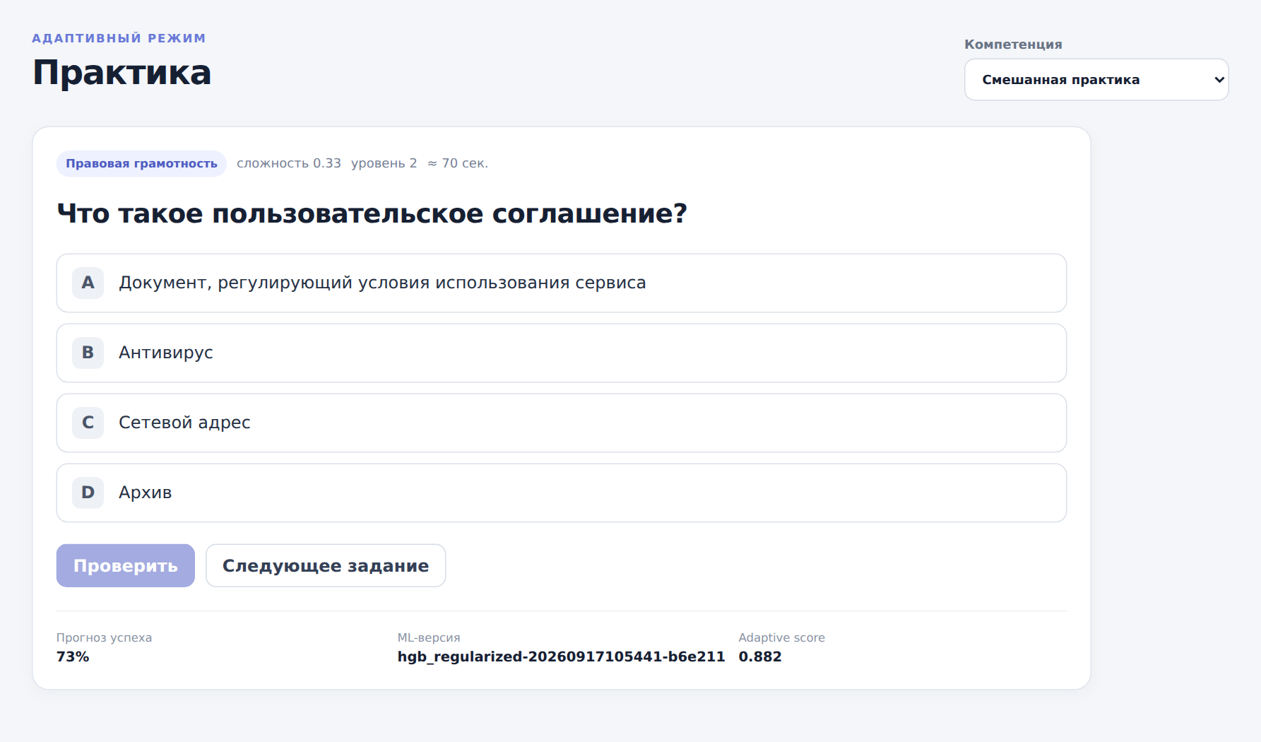
Практика студента
Адаптивный тренажёр
цифровой грамотности
Смешанная практика или выбранный навык
Прогноз вероятности до ответа
Проверка и предметное объяснение
Сохранение попытки и обновление прогресса

Slide 15
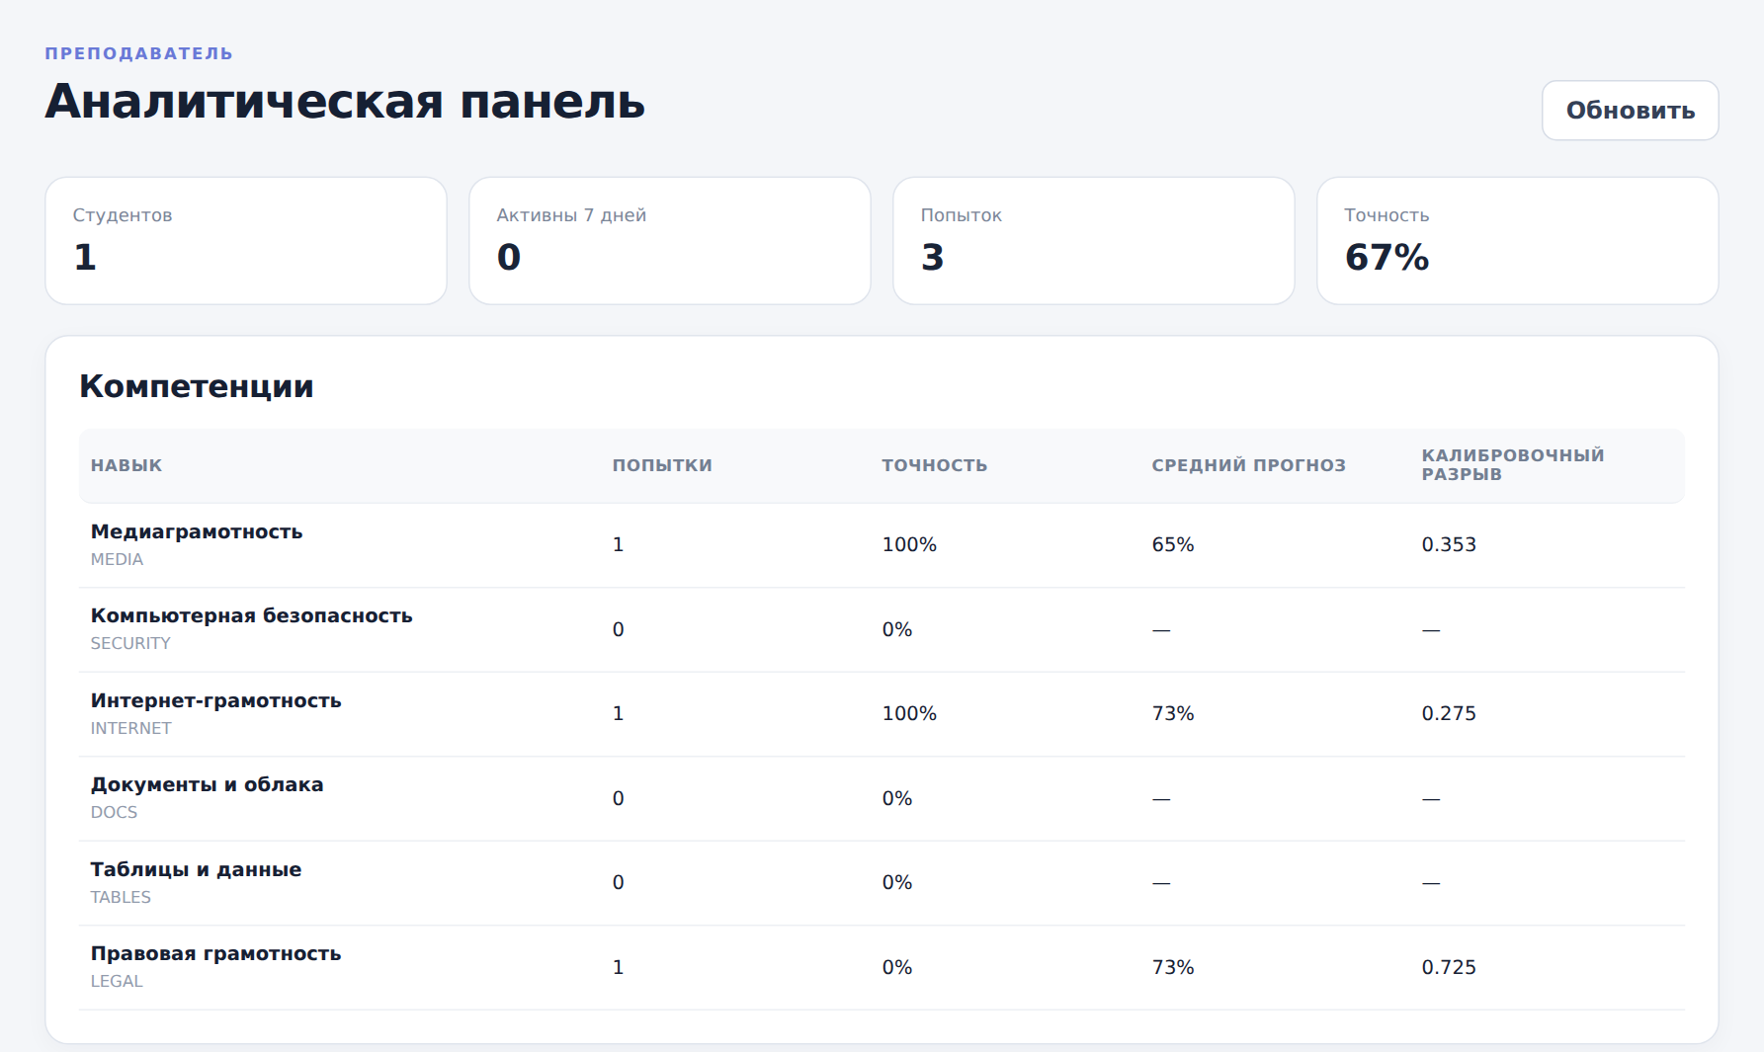
Аналитика преподавателя
Адаптивный тренажёр
цифровой грамотности
Активность и число попыток
Точность по навыкам и студентам
Средняя длительность ответа
Сопоставление фактической точности и прогноза

Slide 16
Проверка системы и границы выводов
Адаптивный тренажёр
цифровой грамотности
Программная проверка
Интерпретация результатов
176 успешно выполненных тестов
Аутентификация и права доступа
Практика, экзамены и аналитика
Подготовка признаков и обучение модели
Клиент React успешно собирается
Эксперимент оценивает алгоритмы на модельных профилях
Прогноз ответа и оценка освоения имеют разный смысл
Педагогический эффект на реальных участниках требует отдельной проверки

Slide 17
Результаты работы
Адаптивный тренажёр
цифровой грамотности
Веб-тренажёр с практикой, экзаменами и аналитикой
Банк из 120 заданий по шести навыкам
Версионируемая ML-модель по 39 признакам
Воспроизводимое сравнение моделей и политик подбора
github.com/anton7up/adaptive-diglit-trainer-final

